Slide 1



ScholarMind：
科研文献调研与整理系统
组员 | ： | 夏司恒 陈鹤鑫 刘惟琛 陈敬璇

Slide 2
研究背景与价值
背景：
传统读论文流程割裂：搜索、筛选、下载、摘要、精读、知识整理都要手动完成。
ScholarMind 把这些步骤串成一个科研工作台，并根据用户画像推荐真正适合当前阶段阅读的论文。
价值：

Slide 3
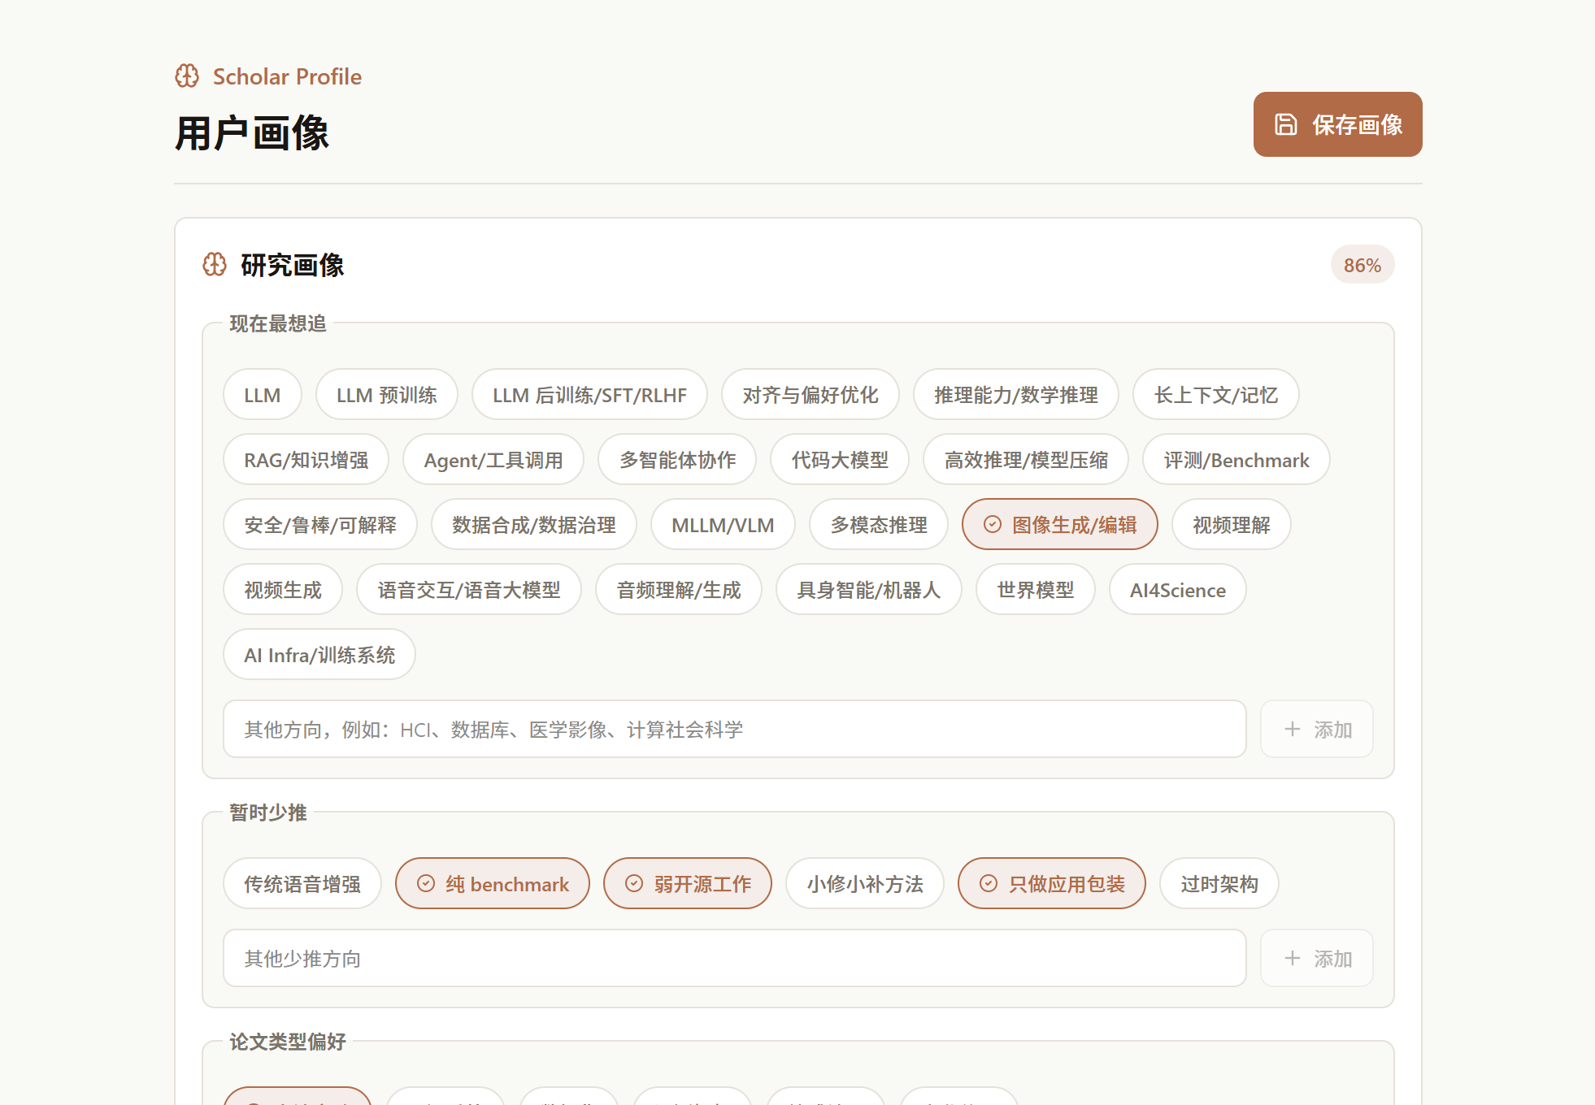
核心功能展示
用户画像构建
系统通过选择题/用户输入构建研究画像，包括兴趣方向、当前目标、偏好论文类型和不感兴趣方向。推荐不只看关键词，还结合六因素评分：画像匹配、新颖性、论文重要性、来源信号、可行动性、近期性。

Slide 4
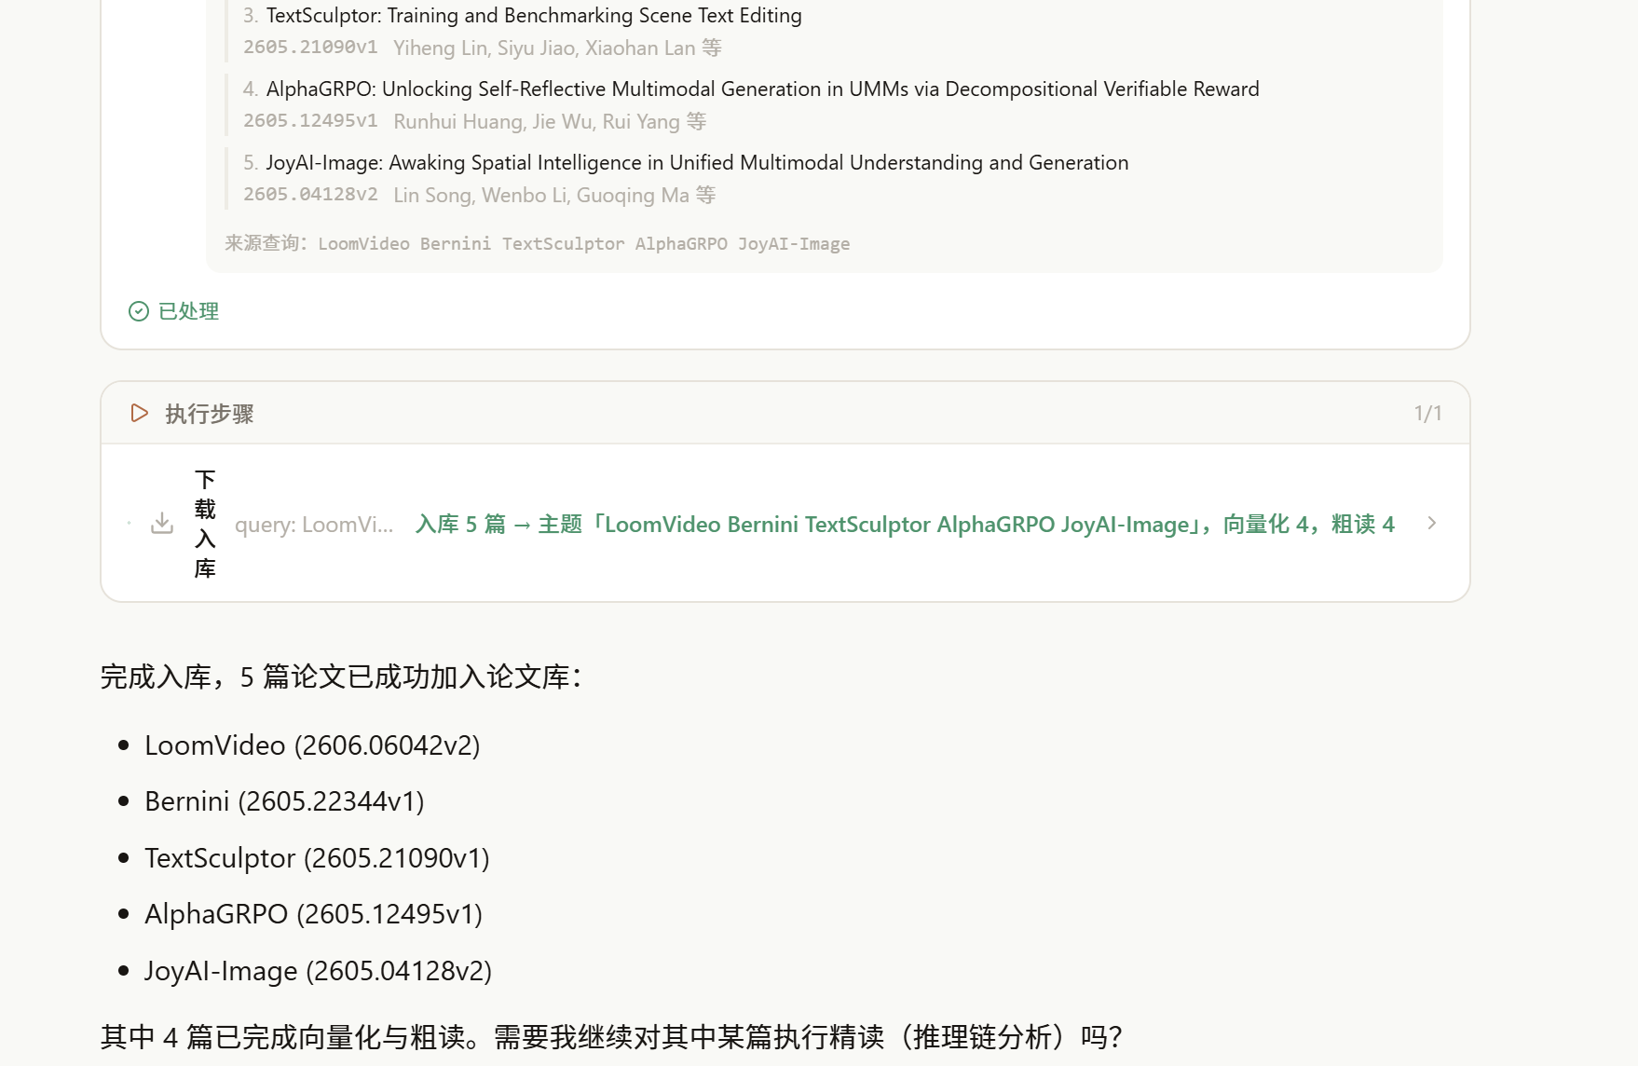
核心功能展示
论文推荐-Agent 规划执行
主页 Agent 可以理解用户自然语言需求，并自动规划动作链：搜索论文、推荐论文、入库、下载、粗读、精读、生成Wiki。体现RAG+记忆+规划能力。
展示：主页输入“请根据我的用户画像推荐论文”后的结果。

Slide 5
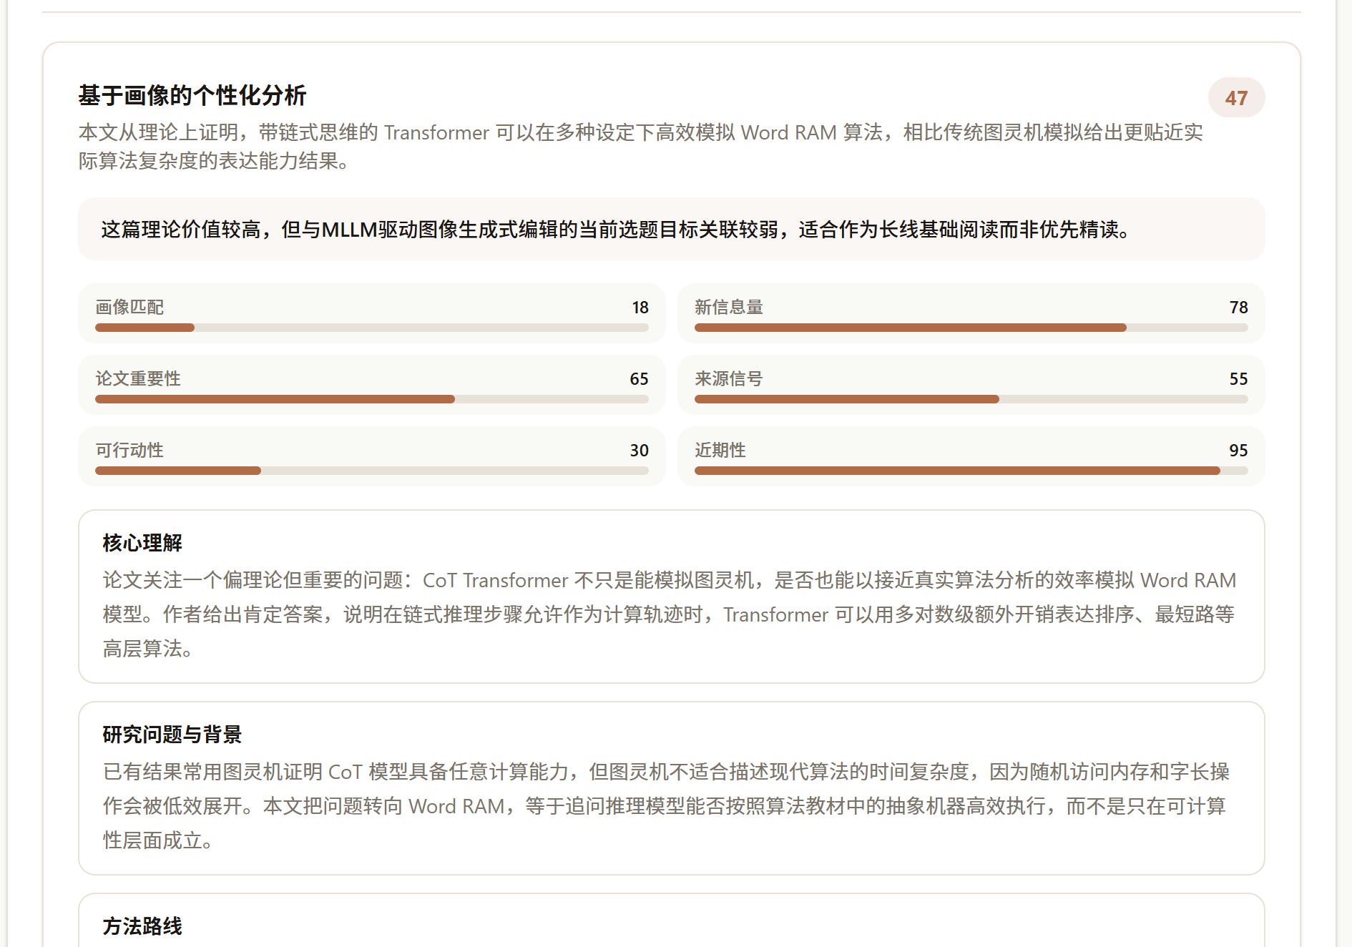
核心功能展示
论文解析更个性化、质量高
展示：根据用户画像解析

Slide 6
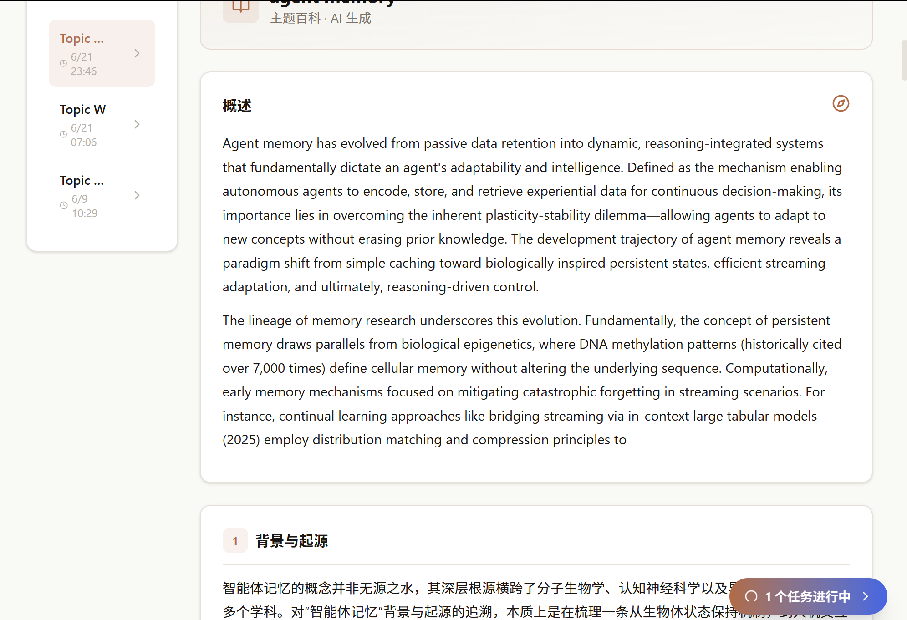
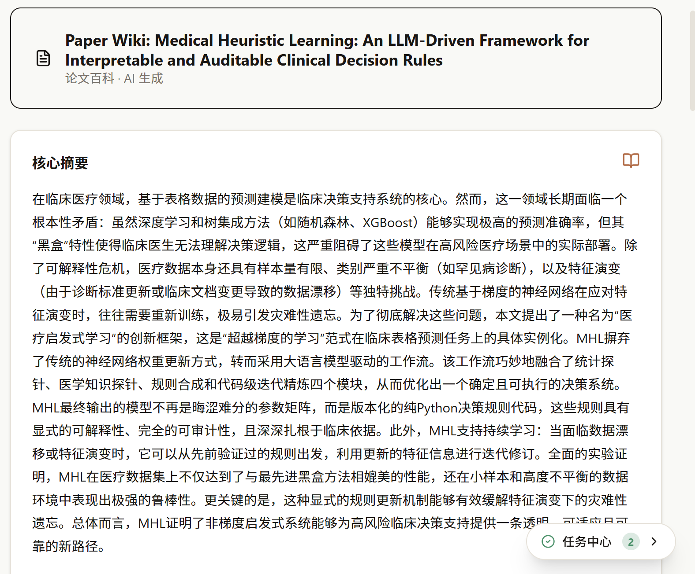
核心功能展示
其他功能
·wiki

Slide 7
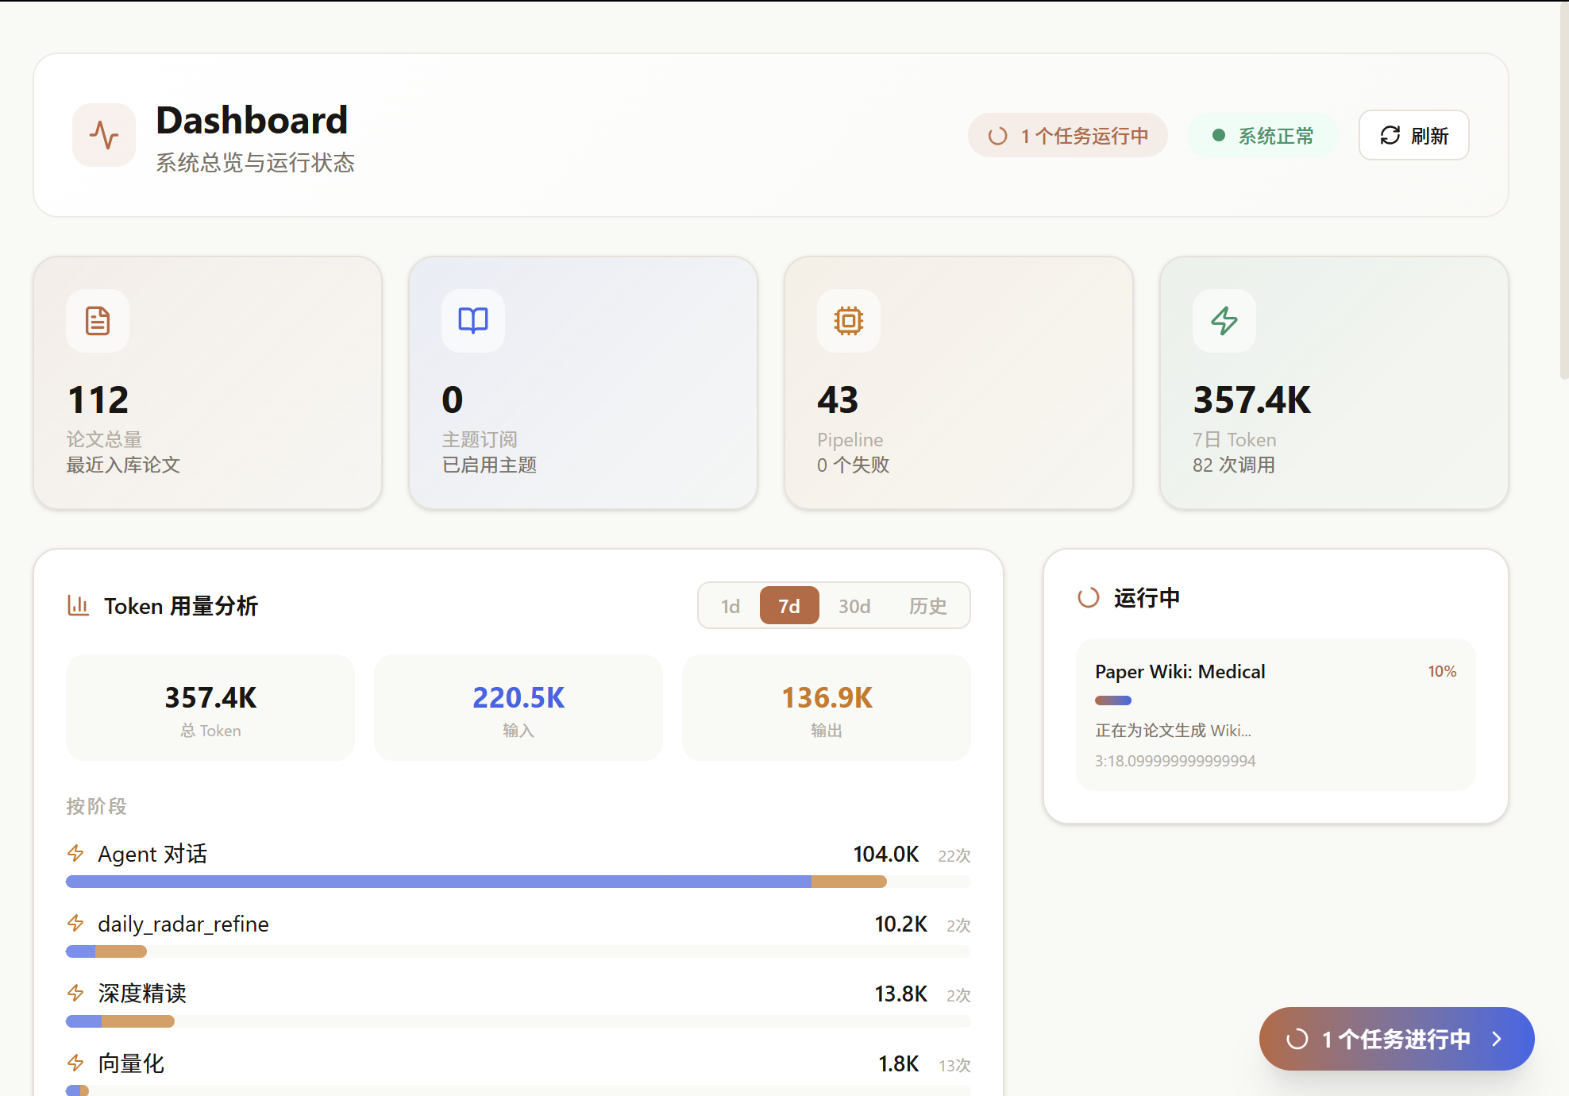
核心功能展示
其他功能
·dashboard

Slide 8
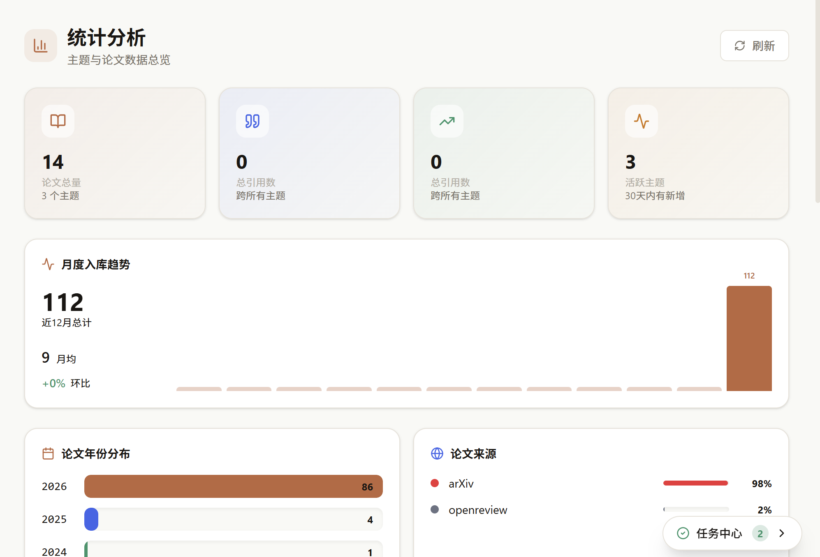
核心功能展示
其他功能
·主题统计

Slide 9
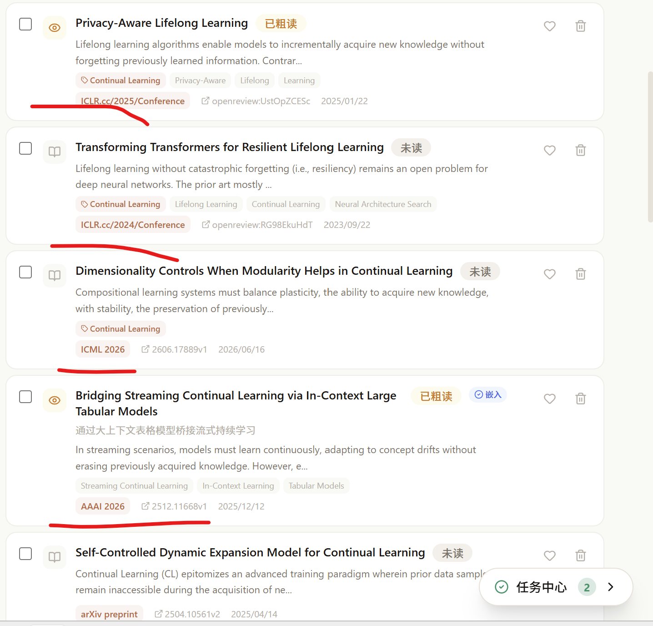
核心功能展示
其他功能
·会议/期刊识别

Slide 10
软件质量保障手段
后端编译
推荐服务单测
前端生产构建
Playwright smoke（自动访问主要页面并检查网络/渲染错误）

Slide 11
软件开发成本控制
分层策略
简单任务用轻量模型，复杂解析才用深度模型；
论文 PDF、解析结果、Wiki、推荐队列均落库缓存；
批量任务后台执行，避免重复请求

Slide 12
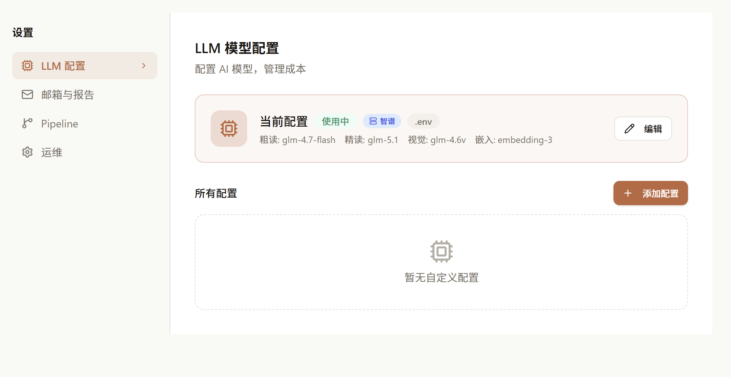
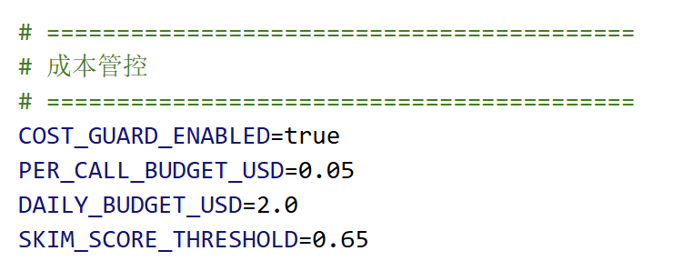
软件开发成本控制

Slide 13
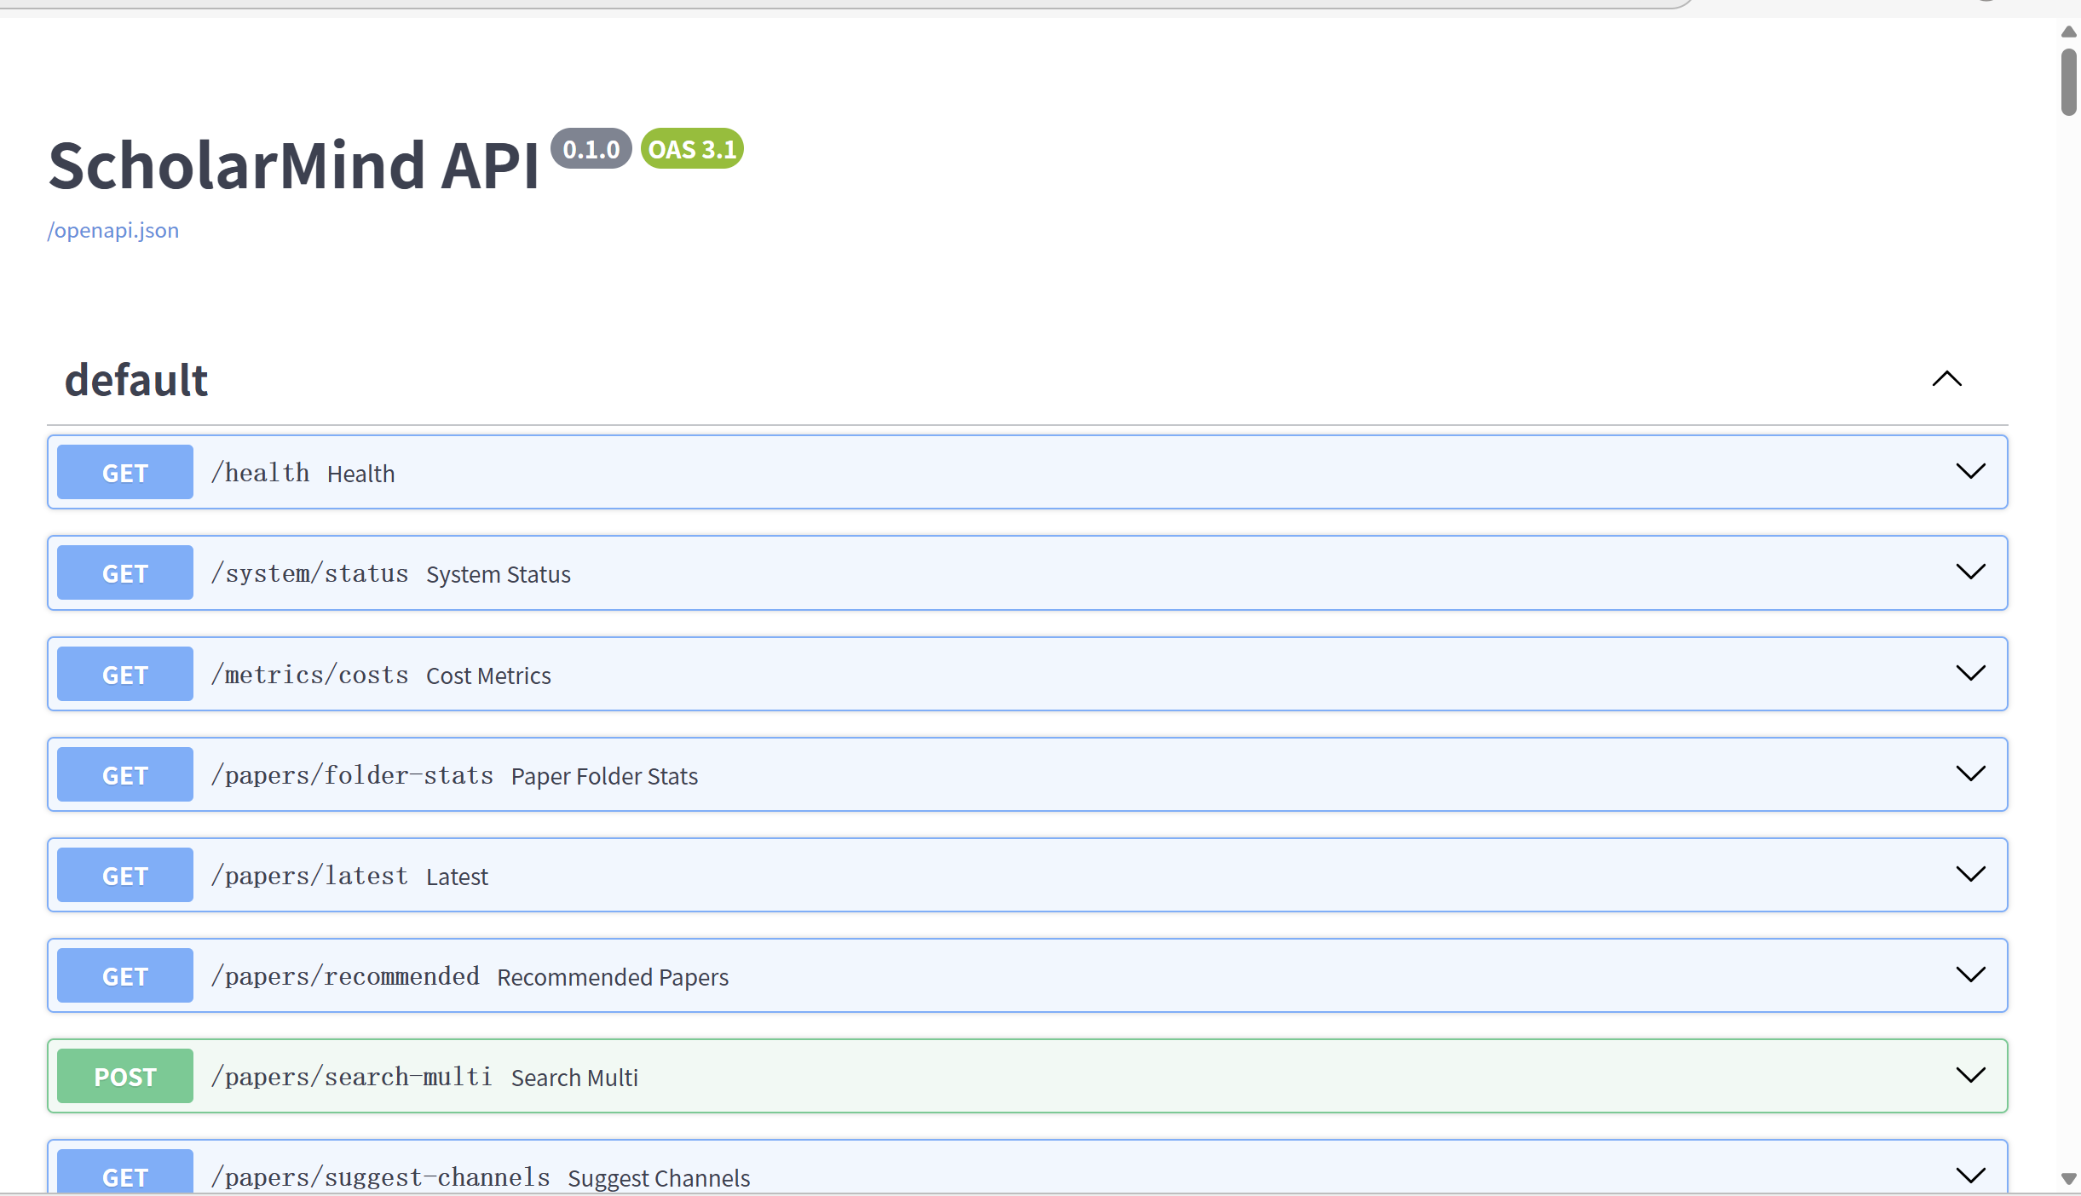
可持续性
后端（图片）+前端展示

Slide 14
团队合作效果
分工（通过docs同步）
·夏司恒：前端页面与交互设计
React 页面开发、Wiki、前后端接口联调
·陈鹤鑫：后端与数据库
FastAPI 接口、数据库设计、论文数据管理与任务流程
·刘惟琛：AI分析与算法模块
RAG问答、Embedding检索、GLM粗读/精读流程实现
·陈敬璇：系统整合与质量控制
部署运行、任务调度、成本统计、测试验证与日志管理

